Slide 1
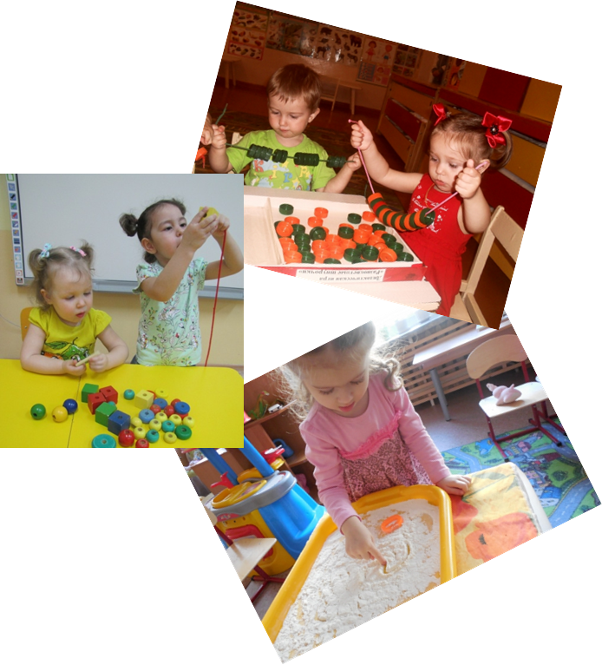
Сенсомоторное развитие детей раннего возраста - важнейшая задача для родителей
Государственное бюджетное дошкольное образовательное учреждение
детский сад № 55 Колпинского района Санкт-Петербурга
Воспитатель группы «Солнышко»
Ф.И.О.
Воспитатель группы «Аистенок»
Ф.И.О.

Slide 2
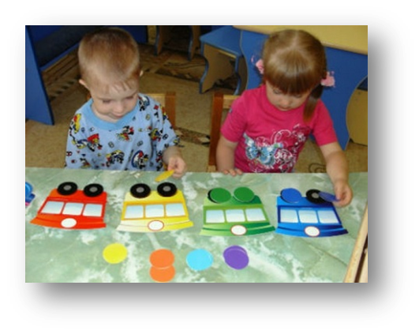
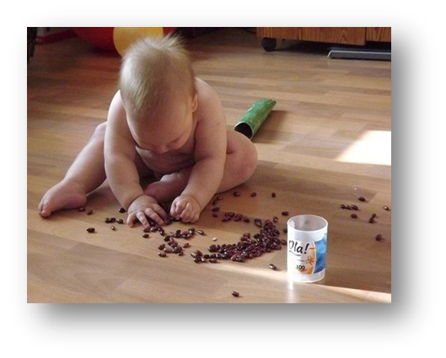
Сенсомоторное развитие
Сенсорика
Моторика

Slide 3
Моторика – от латинского motus – движение
Крупные движения
поднять или опустить руку,
Мелкие движения
собирать мозаику,
помахать рукой,
согнуть руки,
толкнуть и т.д.
шнуровать ботинки,
писать ручкой,
Печатать на клавиатуре компьютера,
играть на музыкальных инструментах и т.п.
Мелкая моторика руки - способность манипулировать мелкими предметами, совершать мелкие и точные действия, координируясь зрением и мышечными ощущениями.

Slide 4
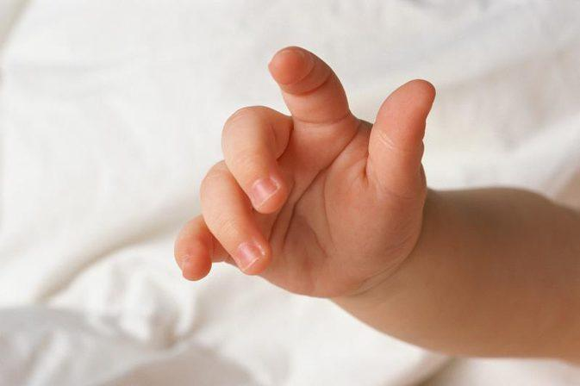
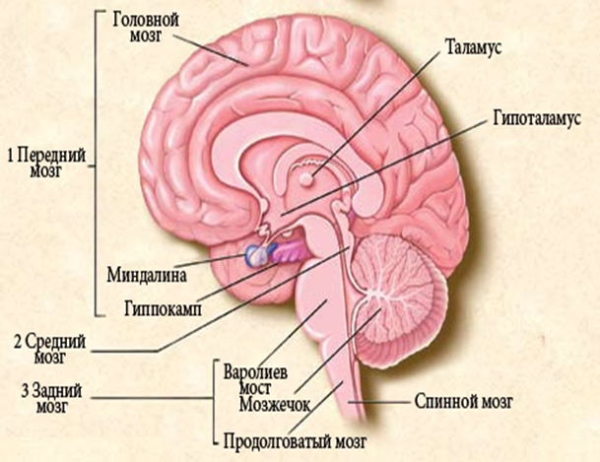
Развитие руки связано с развитием мозга, речи, действия руки поддерживают и развивают все интеллектуальные способности человека

Slide 5
Игры для детей до 2-х лет
(несложные движения – похлопываем, поглаживаем, сгибаем и разгибаем пальчики)
Ладушки- ладушки
Сорока-сорока
Моя семья
Игры с резиновыми игрушками-пищалками

Slide 6

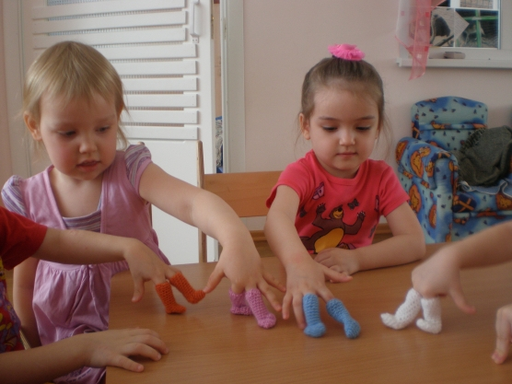
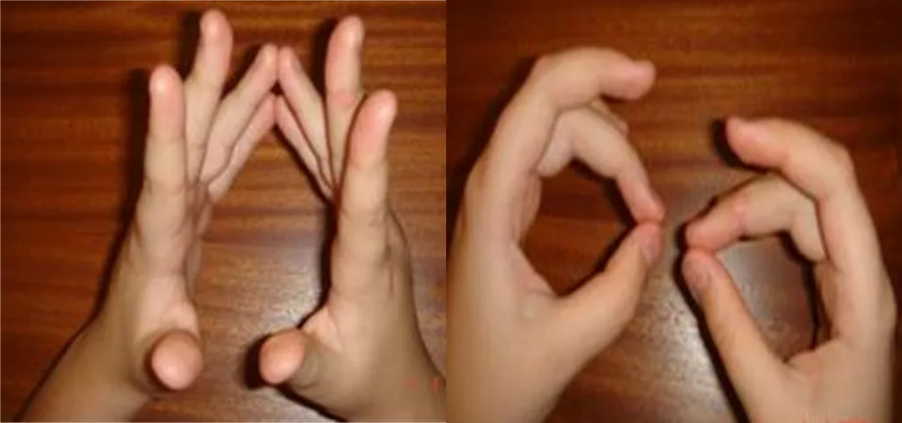
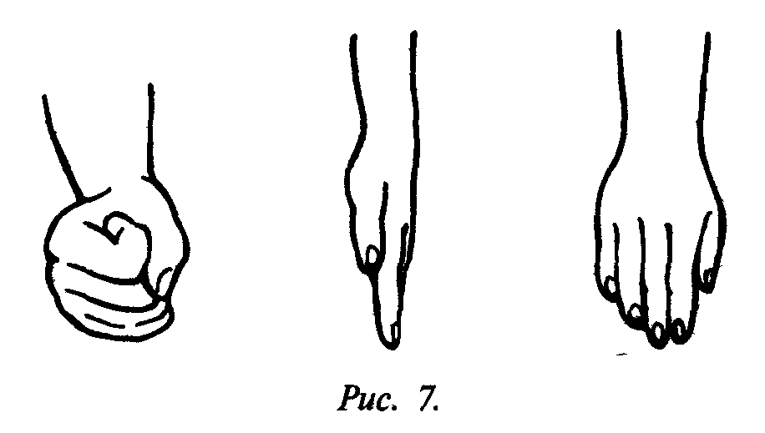
Игры для детей от 2-х до 3-х лет
(упражнения с немного более сложными движениями)
Простые движения пальцами одной руки («коза», «зайка»
Активные движения кистями рук
(«ребро, ладонь, рука», «засолка капусты»
Игры с двумя руками («замок», «цепочка»)

Slide 7
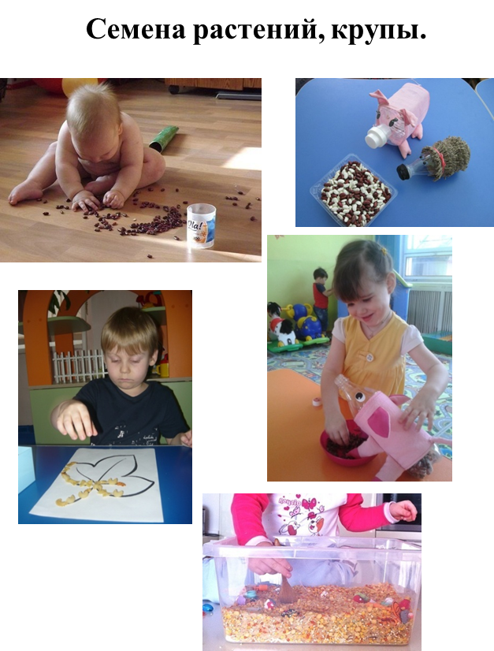
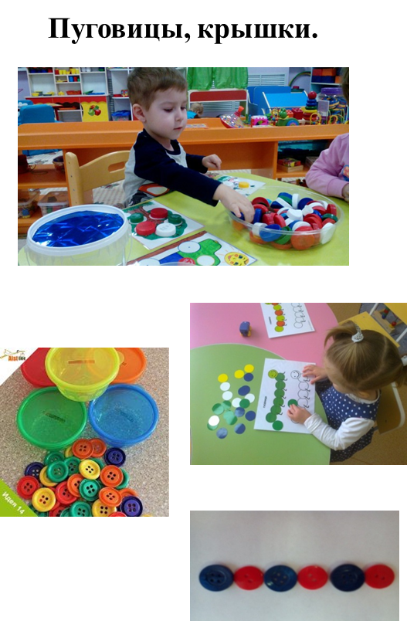
Варианты игр с использованием различных материалов

Slide 8
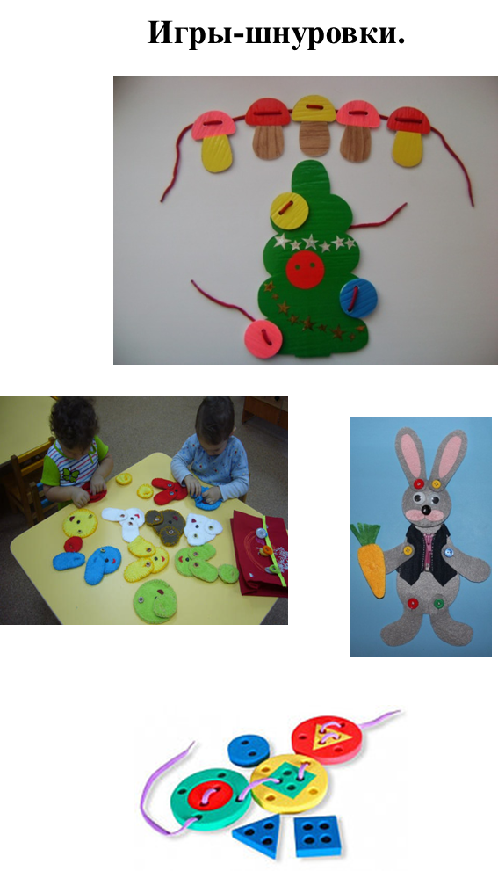
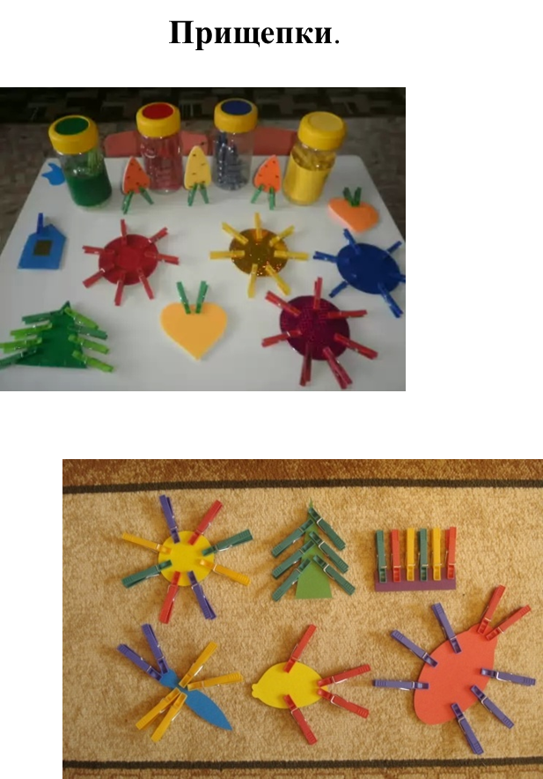

Slide 9
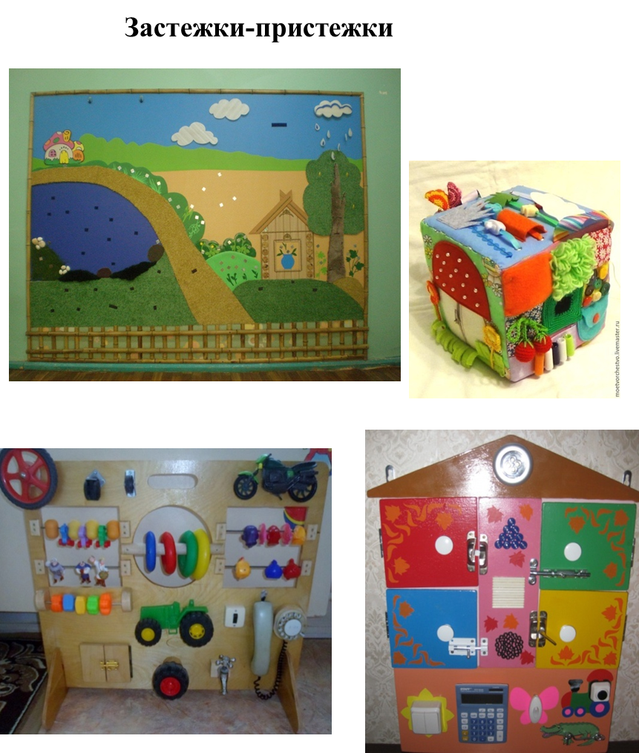
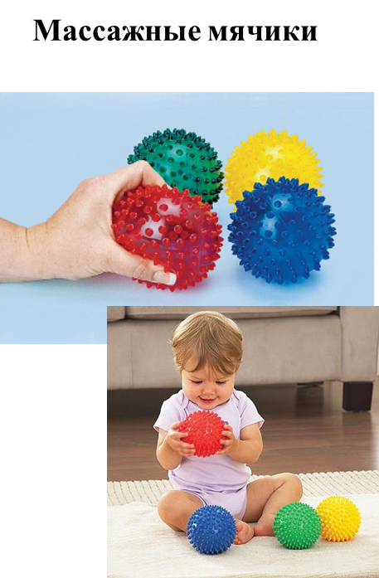

Slide 10

Фото с детьми
Notes:
Фото с детьми

Slide 11
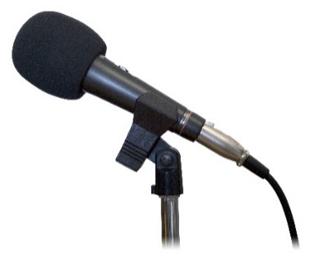
Вопросы родителям:
Что вы делаете для развития мелкой моторики руки своего ребенка?
Какие мелкие движения руки уже освоил ваш ребенок?
Какие упражнения и игры вы можете посоветовать другим родителям?

Slide 12
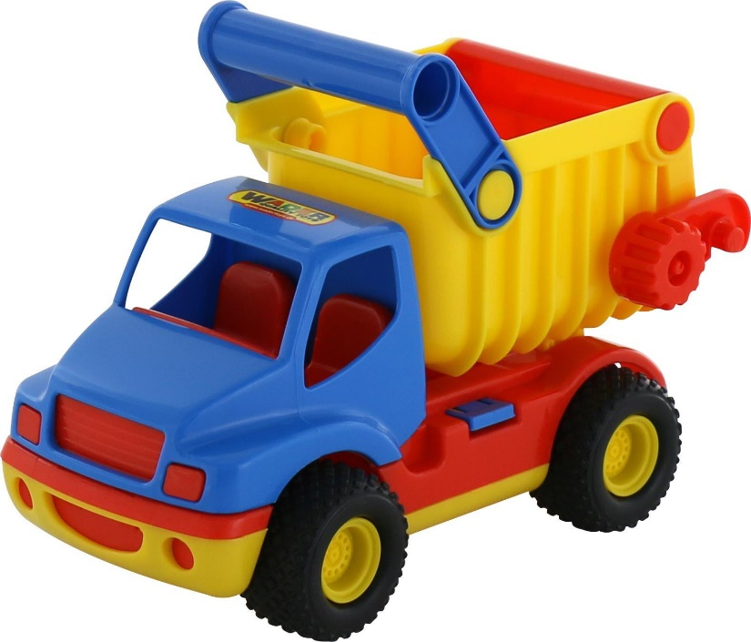

Сенсорное развитие (от лат. sensus – чувство) - это развитие восприятия ребенка и формирование у него представлений о чувственно воспринимаемых внешних свойствах предметов.
Какими органами чувств какие свойства предметов
мы воспринимаем?

Slide 13
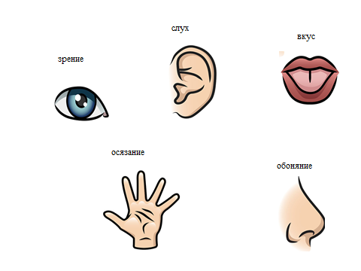

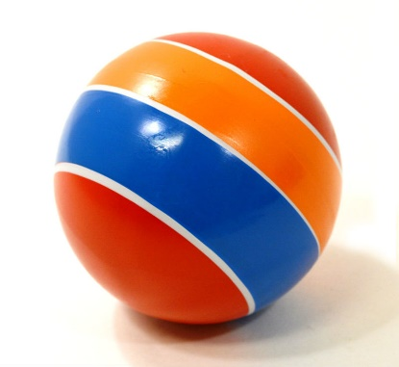


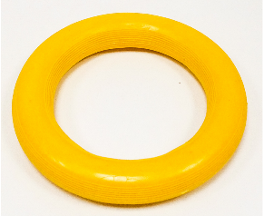

Slide 14
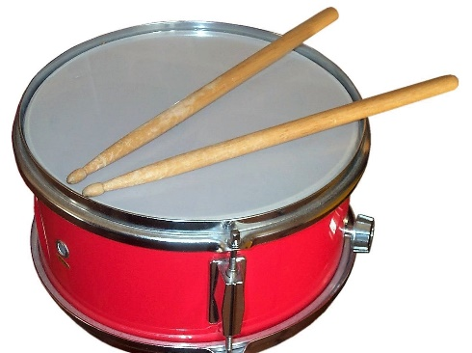
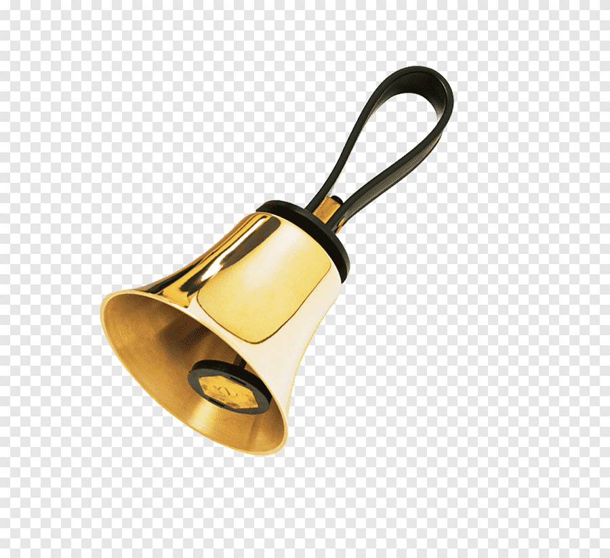

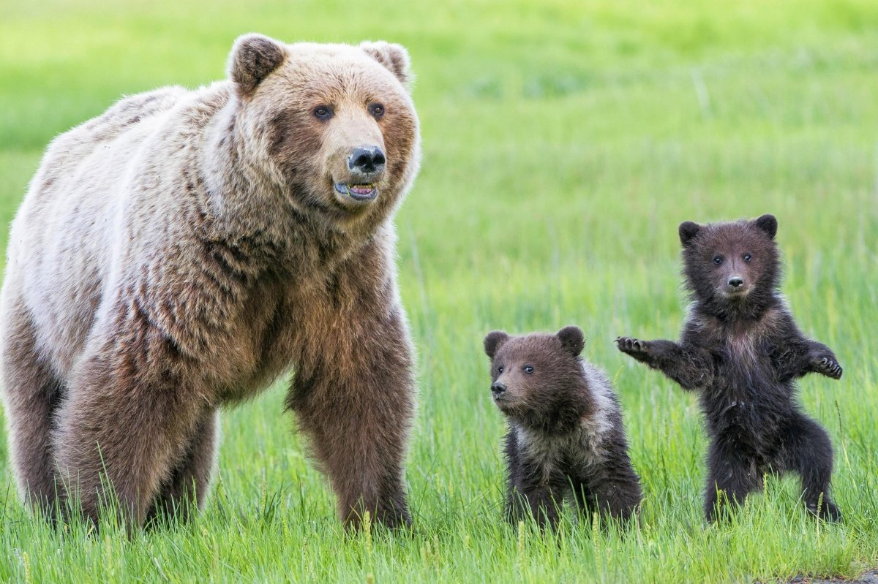

Slide 15
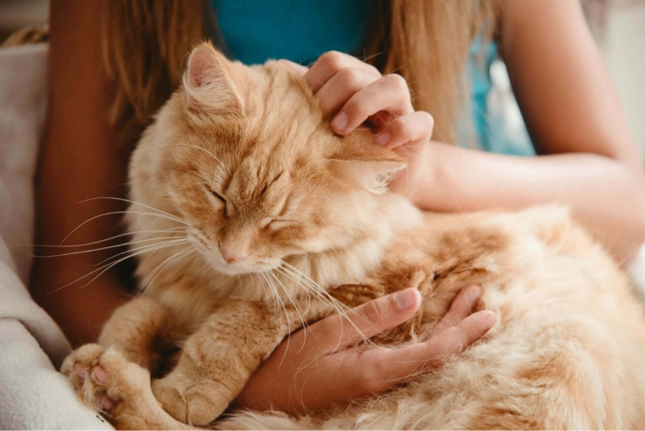
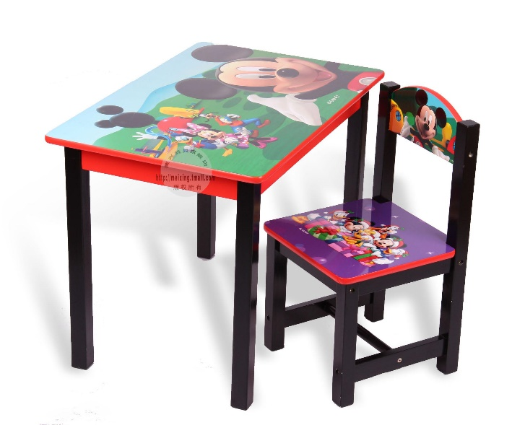
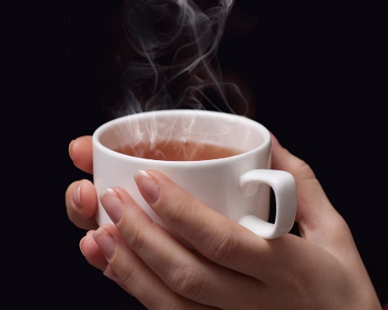


Slide 16
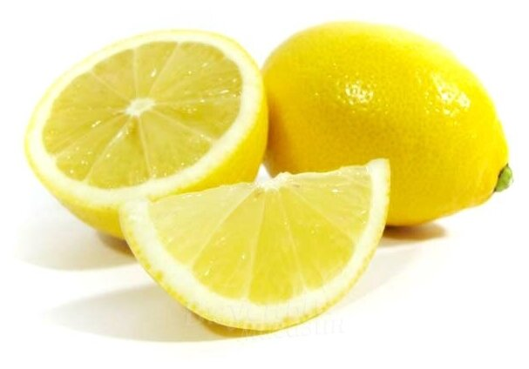
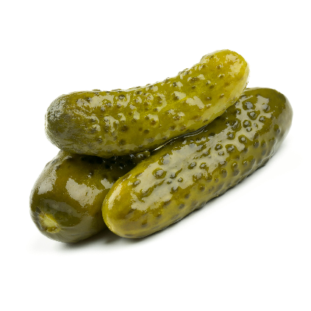



Slide 17
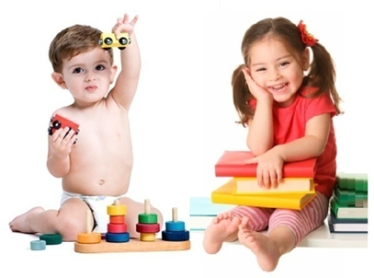
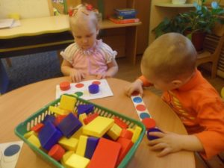
Сенсорное развитие не только открывает ребенку мир предметов и их свойств, но поставляет материал для первых мыслительных операций ребенка.
Сенсорное развитие – фундамент интеллектуального развития малыша, его мышления, внимания и памяти.

Slide 18
Возрастная динамика игр и упражнения для развития сенсорных эталонов
1 года – 1,5 лет предлагаем 2 предмета (большой и маленький) и
Просим показать (или принести) большой (маленький) предмет.
2 цвета - красный и синий
К двум годам можно использовать 3 предмета. (3 цвета - красный,
синий и желтый )
В 2 – 2,5 года ребёнку предлагаем для восприятия три предмета -
большой, поменьше, самый маленький)
(трёхместную матрёшку или пирамидку).
К 2,6 - 3 годам - 4 и более предметов для сравнения и выделения их
признаков. 4 цвета - красный, синий, желтый и зеленый.

Slide 19
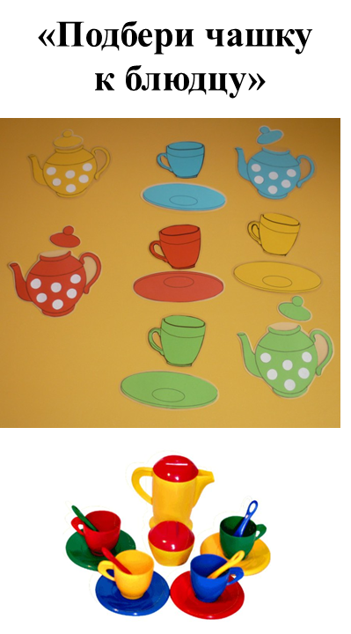
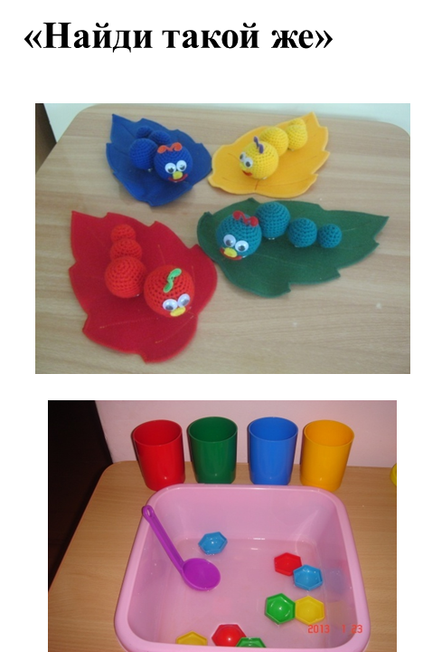
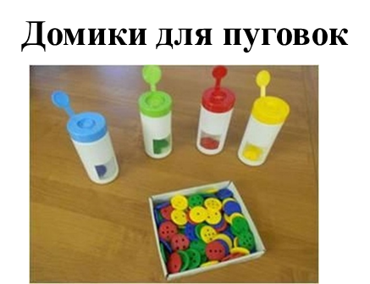
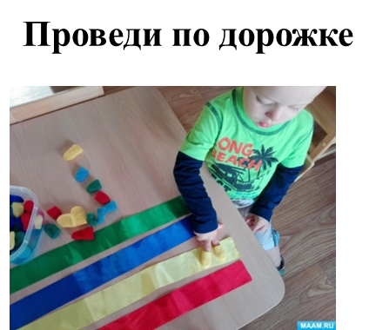
Игры на различение основных цветов

Slide 20
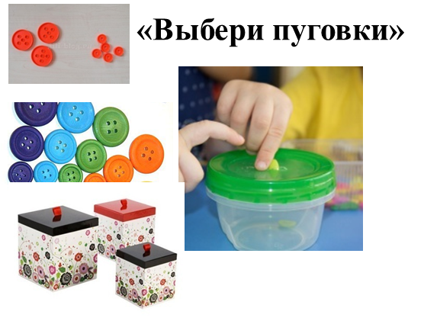
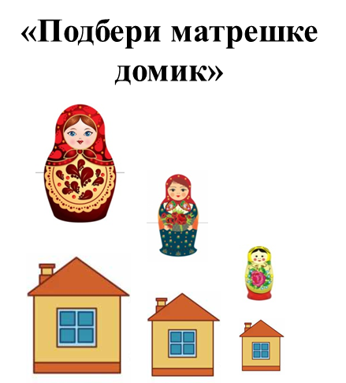
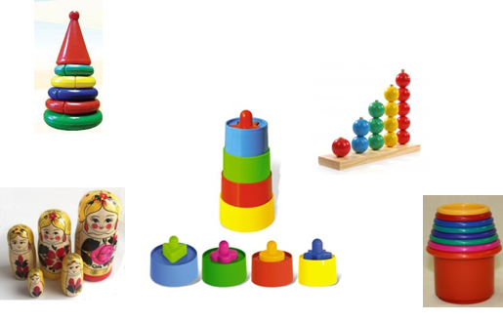
Игры на различение величины предметов (большой – маленький)

Slide 21
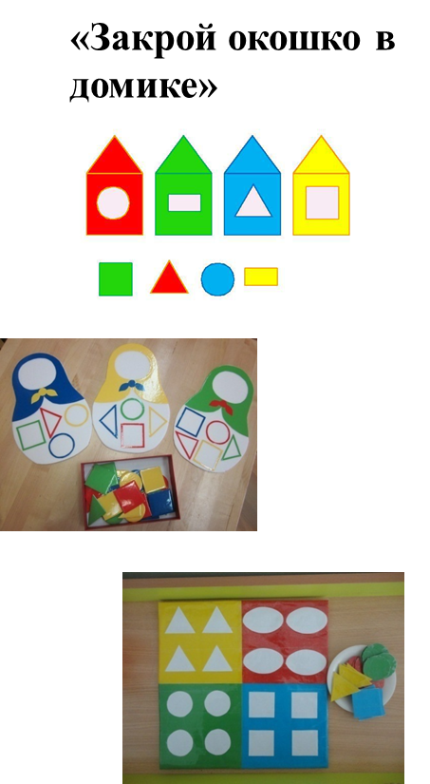
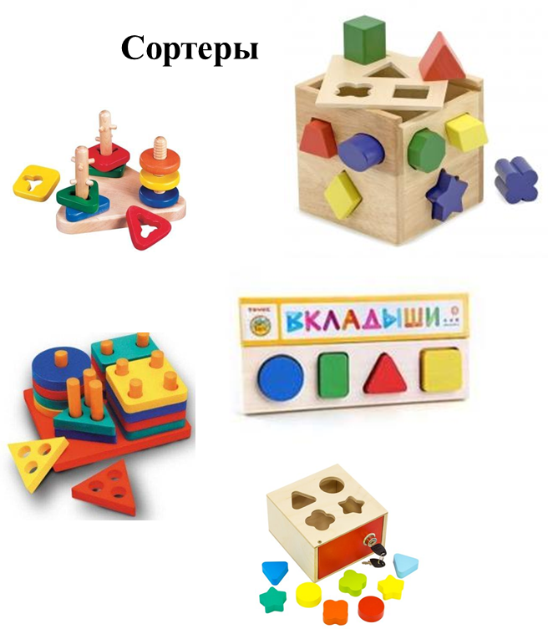
Игры на различение формы

Slide 22
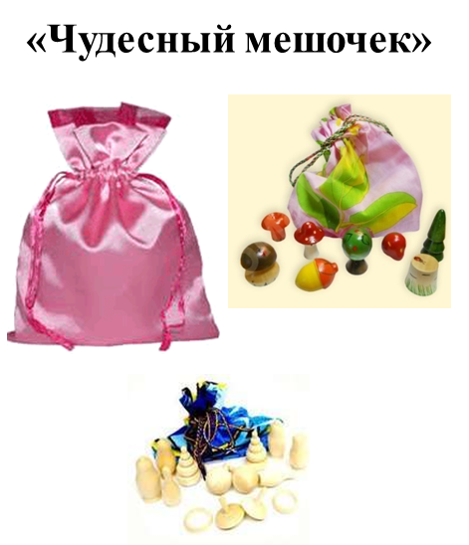

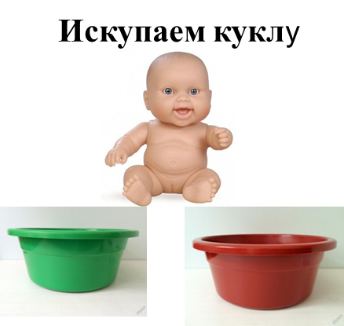
Игры на развитие тактильных ощущений

Slide 23
Фото с детьми
Notes:
Фото с детьми

Slide 24
Вопросы родителям:
В какие игры вы играете с детьми для их сенсомоторного развития?
Какие из них вы можете посоветовать другим родителям?
Какими играми или упражнениями вы не занимались, а теперь считаете нужным заняться?

Slide 25
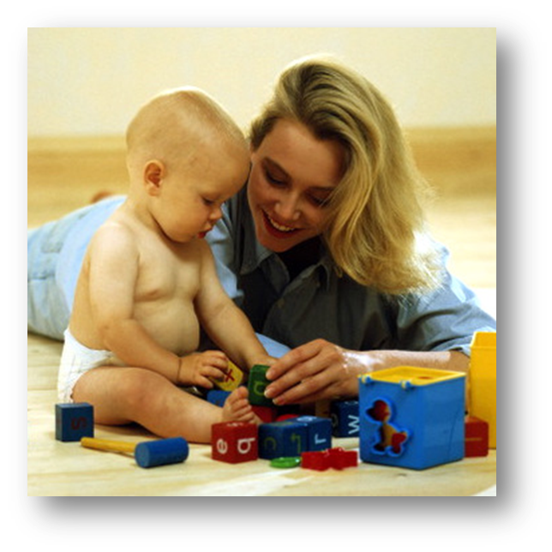
Спасибо за внимание!
Выскажите, пожалуйста,
свое мнение, свое отношение
к сегодняшней беседе

